Slide 1




PROYECTO APT
OPTIFLOW
“Transforma tus datos en decisiones estratégicas”
SEP/2024 - OPTIFLOW TEAM

Slide 2
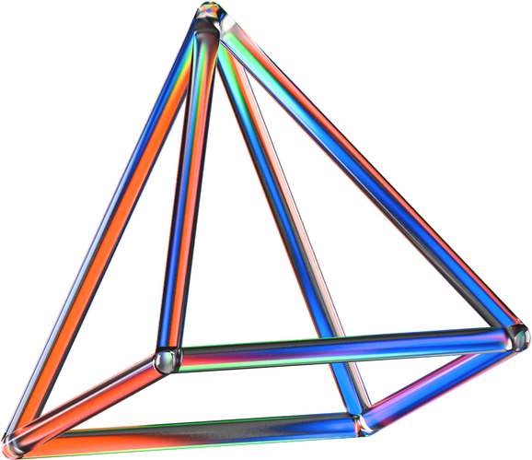
Índice
01
02
03
04
05
06
07
08
09
10
11
12
PROBLEMÁTICA A RESOLVER
RELEVANCIA DEL PROYECTO
OBJETIVO DEL PROYECTO
PROPUESTA DE SOLUCIÓN
DESCRIPCIÓN DEL PROYECTO APT
MOCK UP
VIABILIDAD DEL PROYECTO
COSTOS DEL PROYECTO
PERFIL DE USUARIOS QUE BUSCAMOS
DISTRIBUCIÓN DE MÓDULOS
ASPECTOS TÉCNICOS
PROYECCIÓN DE OPTIFLOW

Slide 3

Problemática a Resolver
Dificultades para tener una visión clara y actualizada de los niveles de stock
Falta de un registro preciso y detallado de los movimientos de productos
inconsistencias en la información del inventario
Falta de base de datos actualizada de proveedores y productos
Falta de herramientas automatizadas para generar reportes y análisis de datos

Slide 4
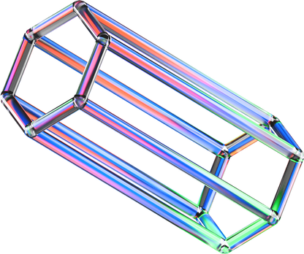

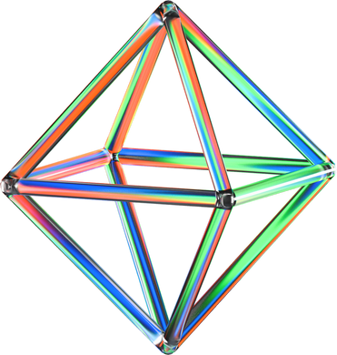
Relevancia del Proyecto APT
Reduce costos operativos
Control Eficiente de Inventario
Evita pérdidas por desabastecimiento o sobrestock

Slide 5
Objetivos del Proyecto
Simplificar la gestión de inventarios, mejorar la eficiencia operativa, y proporcionar herramientas valiosas para la toma de decisiones basadas en datos reales y actualizados

Slide 6
Propuesta de Solución
Desarrollar un SaaS (Software as a service) integral para:
Optimizar la administración de sus existencias
Mejorar la eficiencia operativa
Apoyar la toma de decisiones estratégicas mediante funcionalidades avanzadas de gestión, análisis y reporte de datos.

Slide 7

Toma de Requerimientos
Modelamiento de flujo de datos
Creación de base de datos
Modelamiento de base de datos
Programación de base de datos
Desarrollo SaaS
Toma de decisiones
Descripción del Proyecto APT
Objetivos a futuro
Objetivo General
Desarrollar un software que permita la gestión de inventario eficiente incluyendo reportes y análisis financiero.
Objetivos específicos
1) Optimizar la gestión de inventarios y recursos del cliente.
2) Mejorar la eficiencia operativa y competitividad mediante herramientas que faciliten la toma de decisiones basadas en análisis de datos.
3) Desarrollar herramientas de análisis financiero que apoyen la toma de decisiones estratégicas.
4) Integrar la gestión de proveedores para optimizar las relaciones comerciales y asegurar un suministro constante y confiable.
5) Establecer una serie de movimientos de productos para mejorar el seguimiento y control de inventarios.

Slide 8
MockUp
Link Mockup

Slide 9
Viabilidad del Proyecto
Viabilidad Técnica
Viabilidad Operacional
Viabilidad del Mercado
Viabilidad Económica
Riesgos
Tecnologias y herramientas
Experiencia del equipo
GCP -> despliegue y escalabilidad
Cambiar procesos internos
Sist. Facil de usar
Creciente demanda de soluciones de gestion de inventario.
Potencial expansion
Costos bajos
Infraestructura fisica
Retorno de inversion
Usuarios -> resistencia al cambio.
Necesidades del mercado
Empresas más grandes

Slide 10
Costos del Proyecto
Capa Gratuita de GCP: $0 (Dentro de los límites)
Cloud Functions (2 millones de invocaciones por mes).
BigQuery (1 TB de consultas por mes, 10 GB de almacenamiento por mes).
Plan Hosting Web: $37.961 (IVA incluido) / anual
Dominio .cl + certificado SSL.
5 bases de datos.
Transferencia de datos ilimitada.
Entre otros.
CloudFlare: $0 (Dentro de los limites)
Gestión de DNS.
Protección contra ataques DDoS, EDoS, etc.
Mejoras de rendimiento mediante CDN (Red de distribución de contenidos).
Análisis en tiempo real del tráfico y estadísticas
Entre otros.

Slide 11

Perfil de Usuarios que Buscamos
Pymes o personas insertas en el mercado que requieran de un gestor de inventarios y toma empirica de decisiones.

Slide 12
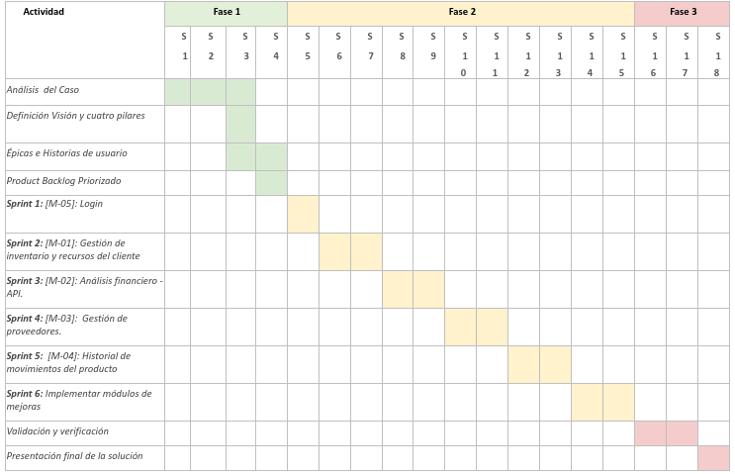
Temporalidad del Proyecto

Slide 13

Distribución de Módulos
[M-05]: Login
[M-01]: Gestión de Inventarios
y Recursos del Cliente
[M-02]: Análisis Financiero - API
[M-03]: Gestión de Proveedores
[M-04]: historial de Movimientos de productos

Slide 14

Aspectos Técnicos

Slide 15

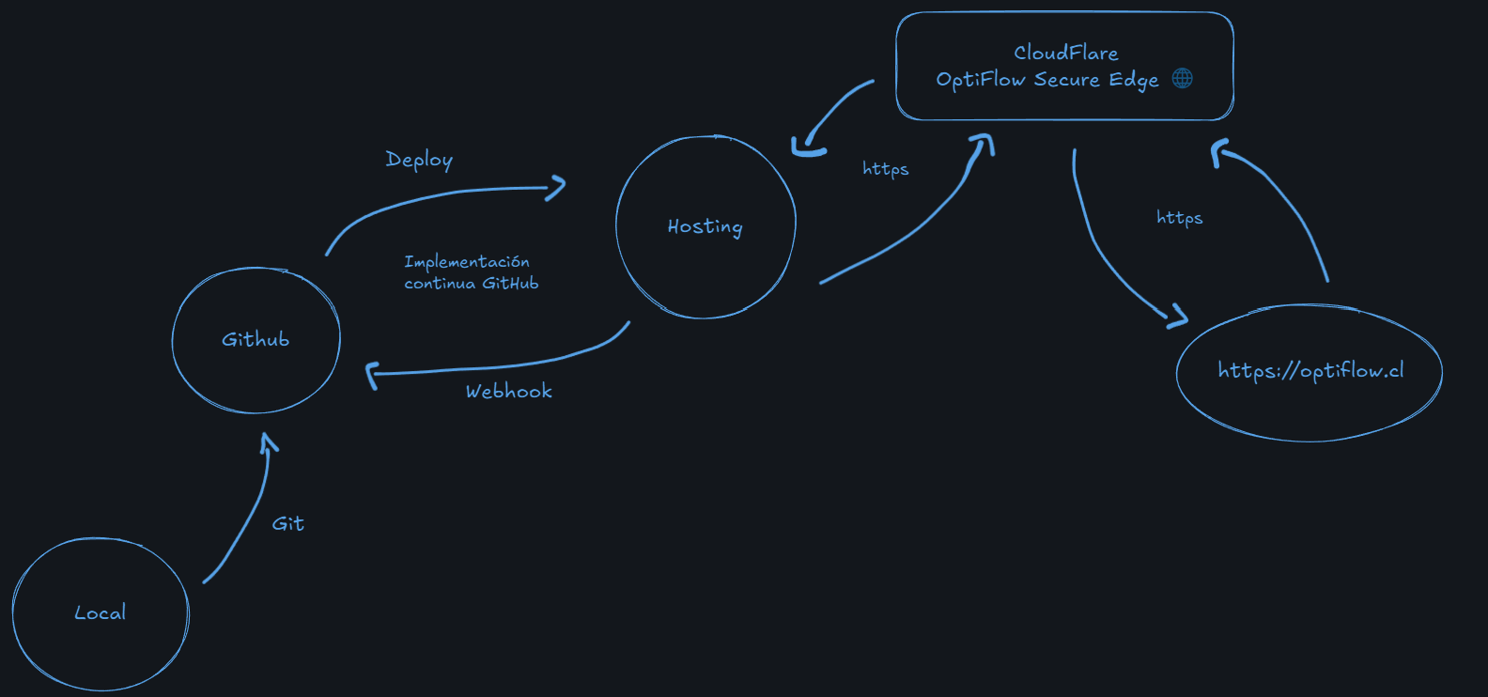




Hosting Web y Despliegue Continuo - CI/CD

Slide 16
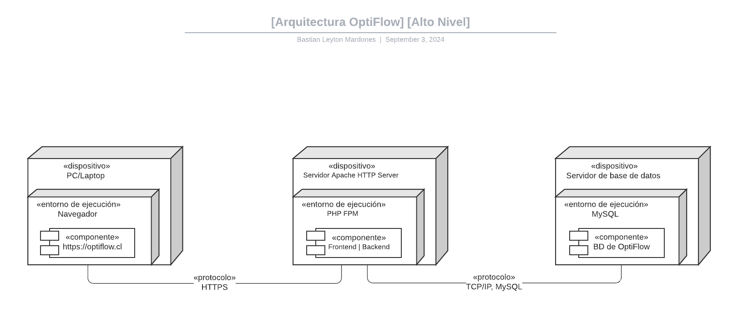
Arquitectura Alto Nivel

Slide 17
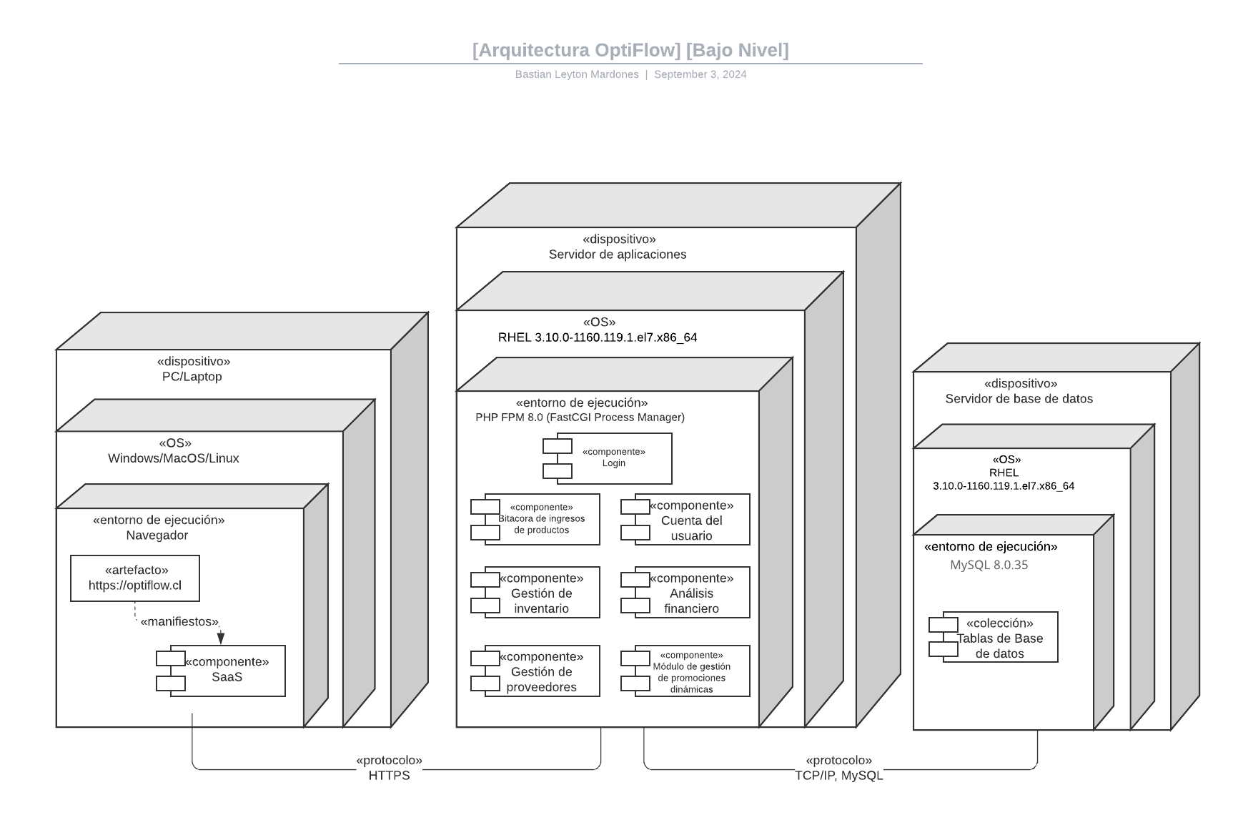


Arquitectura Bajo Nivel

Slide 18








Tecnologías Implementadas

Slide 19

Proyección de optiflow.cl

Slide 20
GRACIAS
- OptiFlow Team

